Slide 1
Історія української літератури XIX століття

Slide 2
Доба XIX ст. являє собою цілісний комплекс традицій і новаторства в літературному процесі, об'єднаний, єдністю ідейно-естетичних закономірностей. Відбувається становлення нової української літератури, яка формувалася на розумінні національних особливостей українського народу, на реалістичних засадах і народності.

Slide 3


Slide 4

Започатковану Г. Сковородою традицію використання живої української мови в літературному процесі закріпив І.Котляревський, який у своїх творах вивів її на рівень літературної норми.

Slide 5



Slide 6
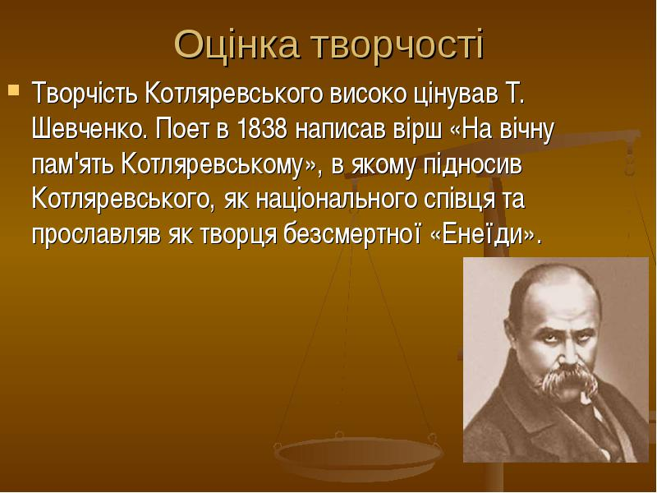

Slide 7

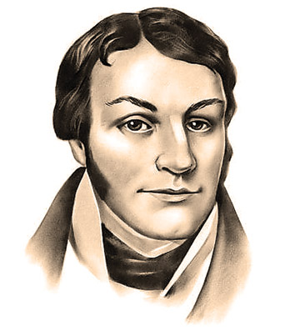
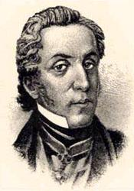
Почесне місце посідають поет-байкар П. Гулак-Артемовський та прозаїк Г. Квітка-Основ'яненко, які писали як українською, так і російською мовами. Останній одним із перших увів у свої твори сатиру, щоправда, дещо із сентиментальним присмаком; його повісті "Сватання на Гончарівці", "Шельменко-денщик", "Конотопська відьма", "Пан Халявський" певною мірою заідеалізовані, але доситьвиразно передають життя і характер українського села. Вони сталипопулярними серед українського народу.

Slide 8
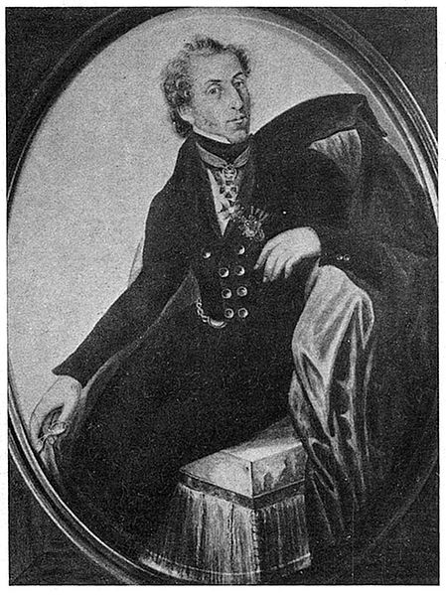


Slide 9


Slide 10



Slide 11

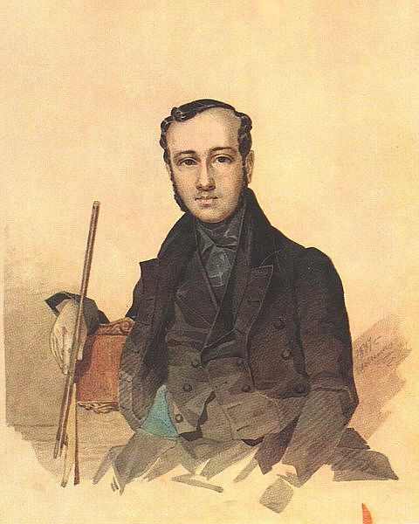
Талановитий байкар Є. Гребінка критично висвітлював негативні сторони кріпосницького ладу. Він поділяв прогресивні погляди інтелігенції свогочасу, допомагав талановитим митцям, вихідцям із народу, зокрема, вінузяв участь у викупі Т. Шевченка з кріпацтва та сприяв у виданні"Кобзаря" 1840 р.

Slide 12



Slide 13
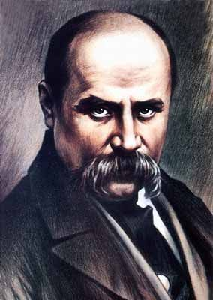
Т. Шевченко став основоположником революційно-демократичного напрямку такритичного реалізму в новій українській літературі. Його внесок вукраїнську літературу визначив її провідне місце в літературахслов'янських народів.

Slide 14


Slide 15

